Slide 1
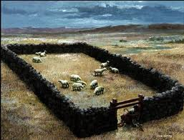

Slide 2
Sekuriteit
Werk
Voorsiening

Slide 3
“Uiterlik nie veilig nie, maar innerlik is ons veilig van uiterlike rampe”
Aleksander Maclaren

Slide 4
“Nothing is evil exept that which tempts, and succeeds in tempting, us away from Him.”
Aleksander Maclaren

Slide 5
Sekuriteit
Werk
Voorsiening

Slide 6
Ps. 23:1-2
“Die Here is my herder, ek kom niks kort nie. Hy laat my rus in groen weivelde. Hy bring my by waters waar daar vrede is.”

